Slide 1

自我介绍与Xset产品介绍
部门/项目组/汇报人：王喻梅
时间：2024年04月16日

Slide 2
CONTENTS
目 录
01
02
03
04
自我介绍
工作业绩
Xset介绍
价值达成
Intruduction myself
Demonstrate performance
Descrption Xset
Expectation and recommendation

Slide 3

Part 01
Part 01
自我介绍
Intruduction myself
基本信息、技能技术、荣誉证书

Slide 4







自我介绍
教育信息
专业技能
荣誉证书
职业岗位
Windows
操作系统
Linux
iOS
西安电子科技大学
数据分析工程师
硕士研究生
python
编程语言
高级大数据工程师
sql
js,html,css
通信工程
高级品质工程师
音视频编解码
pycharm
常用工具
技术经理
tableau
双211
spss
科长

Slide 5
Part 02
Part 02
工作业绩
在数据分析领域、数据埋点、数据平台建设、数据工作流程方面的贡献

Slide 6
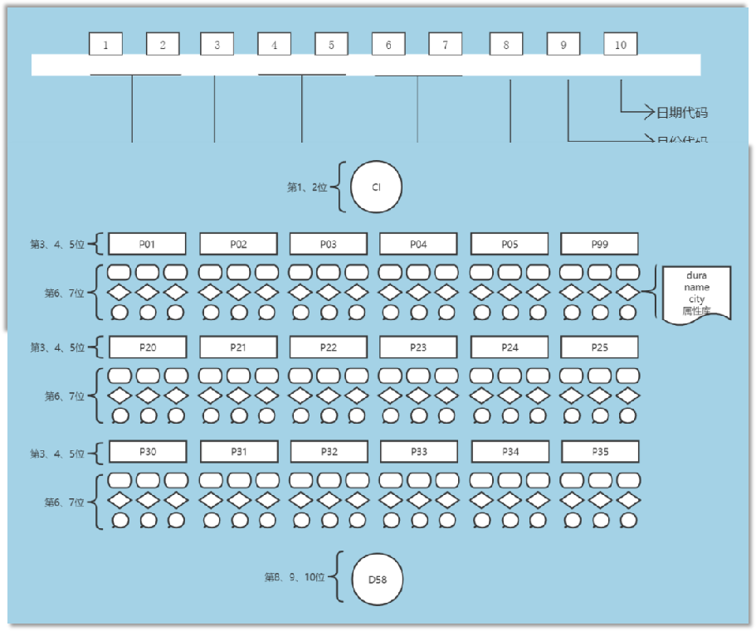
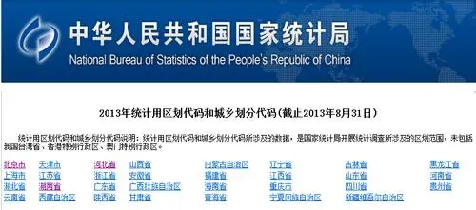
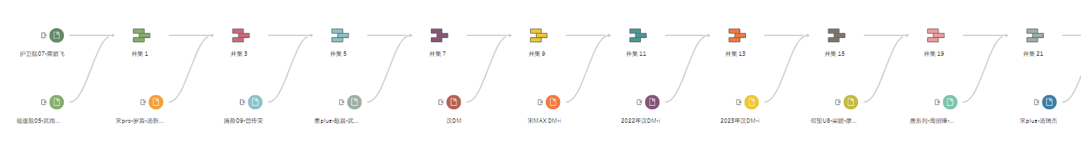

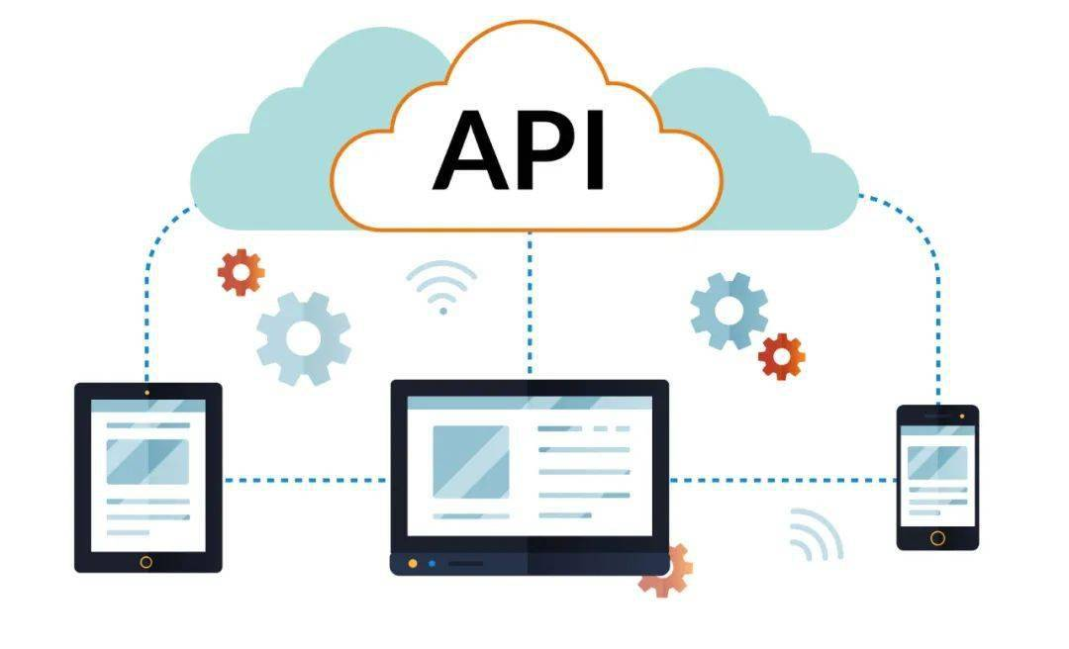

工作业绩
JSBG-A30-04-00296-埋点
数据元素编码方法技术报告
数据采集方案设计
采集方法与程序实现
数据存储与清洗整理

Slide 7



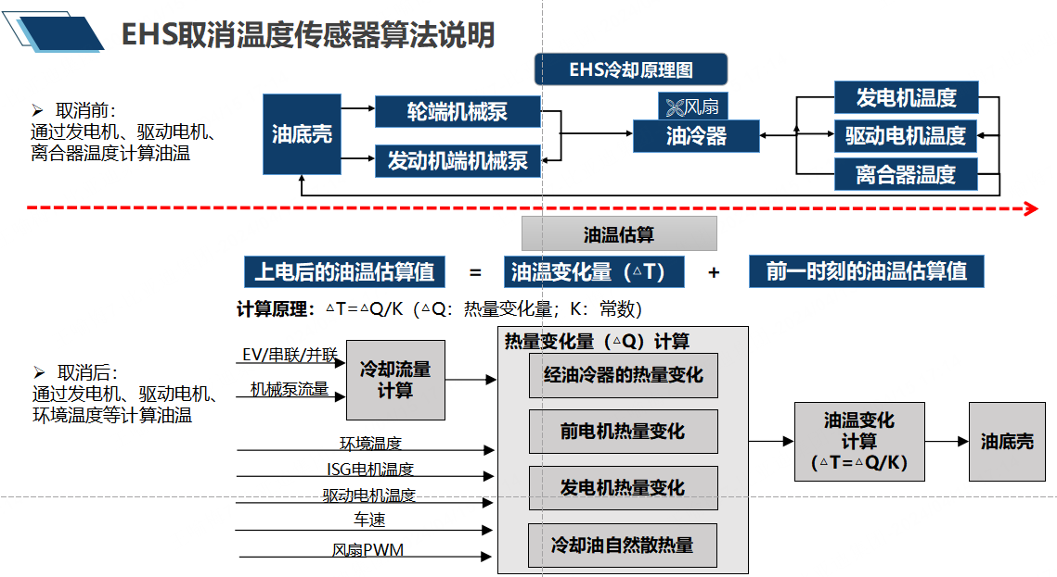
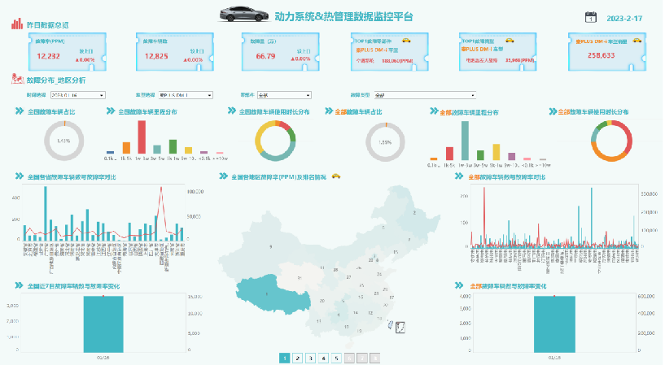
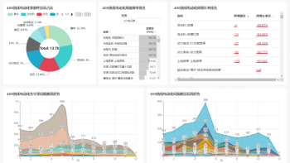
工作业绩
Xset
基于EHS取消油温传感器
预测模型的研究与检验分析
数据自助分析与看板制作
自动分析平台与集成系统

Slide 8
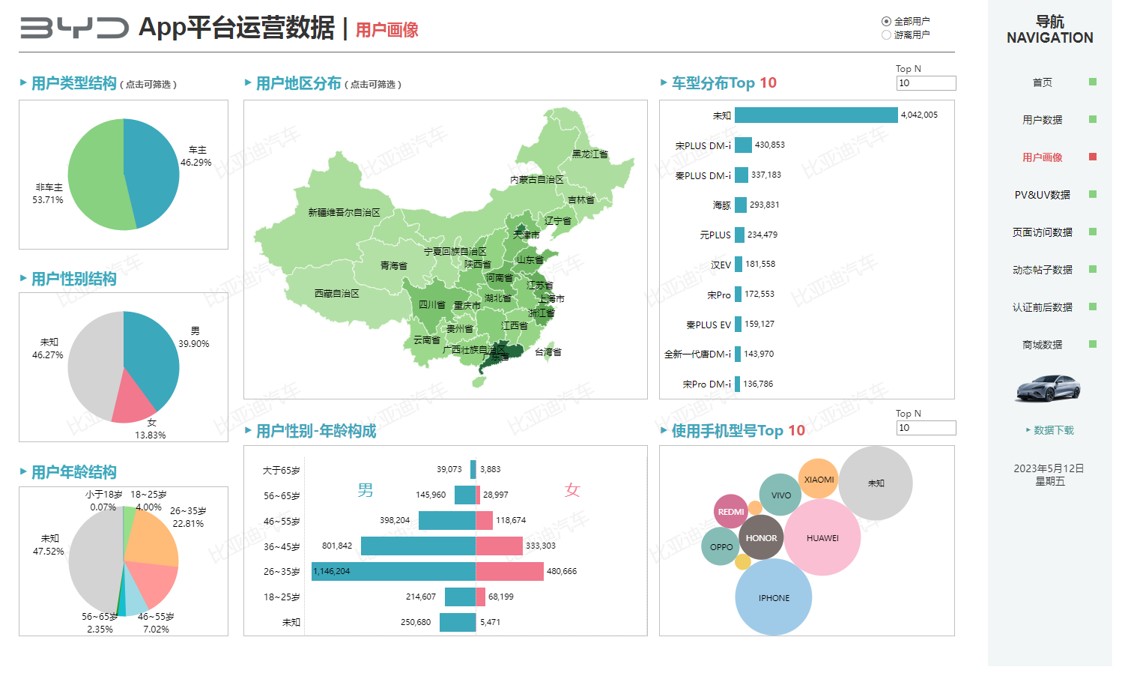
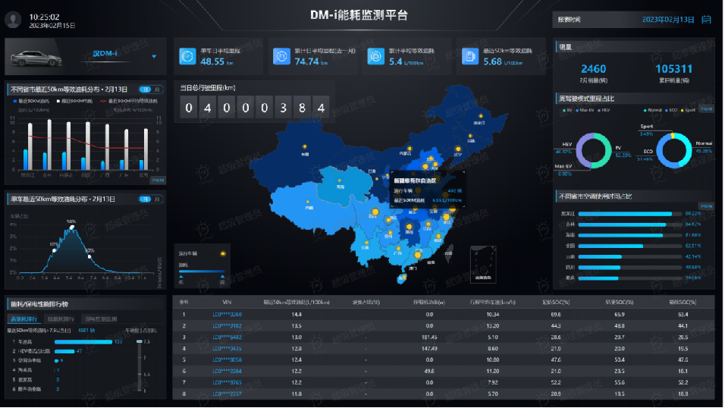
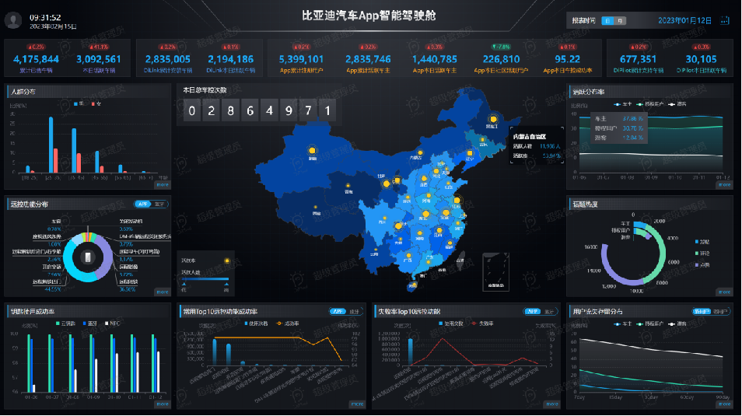
工作业绩
一、零部件故障监控
二、App数据运营中心
1
2
三、DMi能耗监控
3
四、App云服务统计分析
4
五、①数据元素采集唯一编 码
②设计规范
5

Slide 9
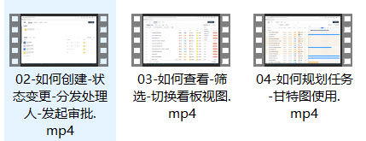
工作业绩
企业微信在线/智能文档使用
实现零的突破
收集表创建模板，智能表实现部门网址使用大全门户，模板建立工具调研检查表。
以最快速、最节约成本的方式建设部门使用的问题管控系统。
Coding系统开发
coding系统配置开发，自动化接口api后台开发。
知识传播推广
使用操作演示视频制作
以最有效的沟通方法，最方便的传播方式推广信息化系统与工具的普及程度。

Slide 10
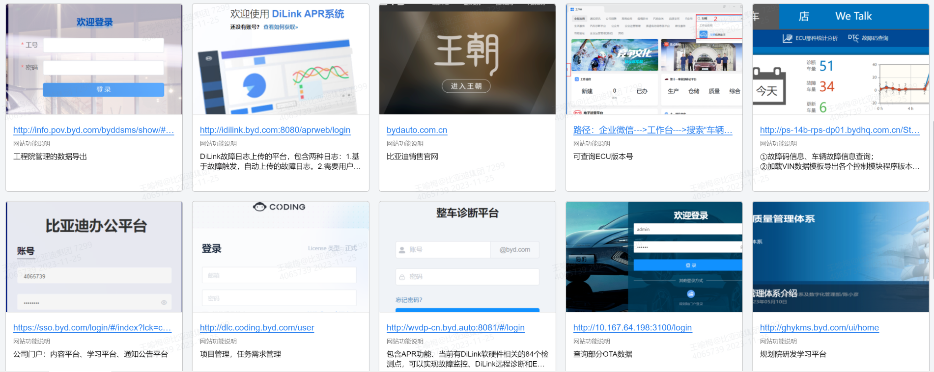
工作业绩
工作业绩
门户网址

Slide 11
Part 03
Part 03
Xset产品介绍
现代轻量化的企业级BI产品介绍

Slide 12
Xset产品介绍
它是什么？
企业级商业智能
Web 应用程序
开源免费
轻量
快速
直观
权限安全
图表丰富
SQL编辑器
看板拖拽制作
二次集成开发
本地化部署

Slide 13
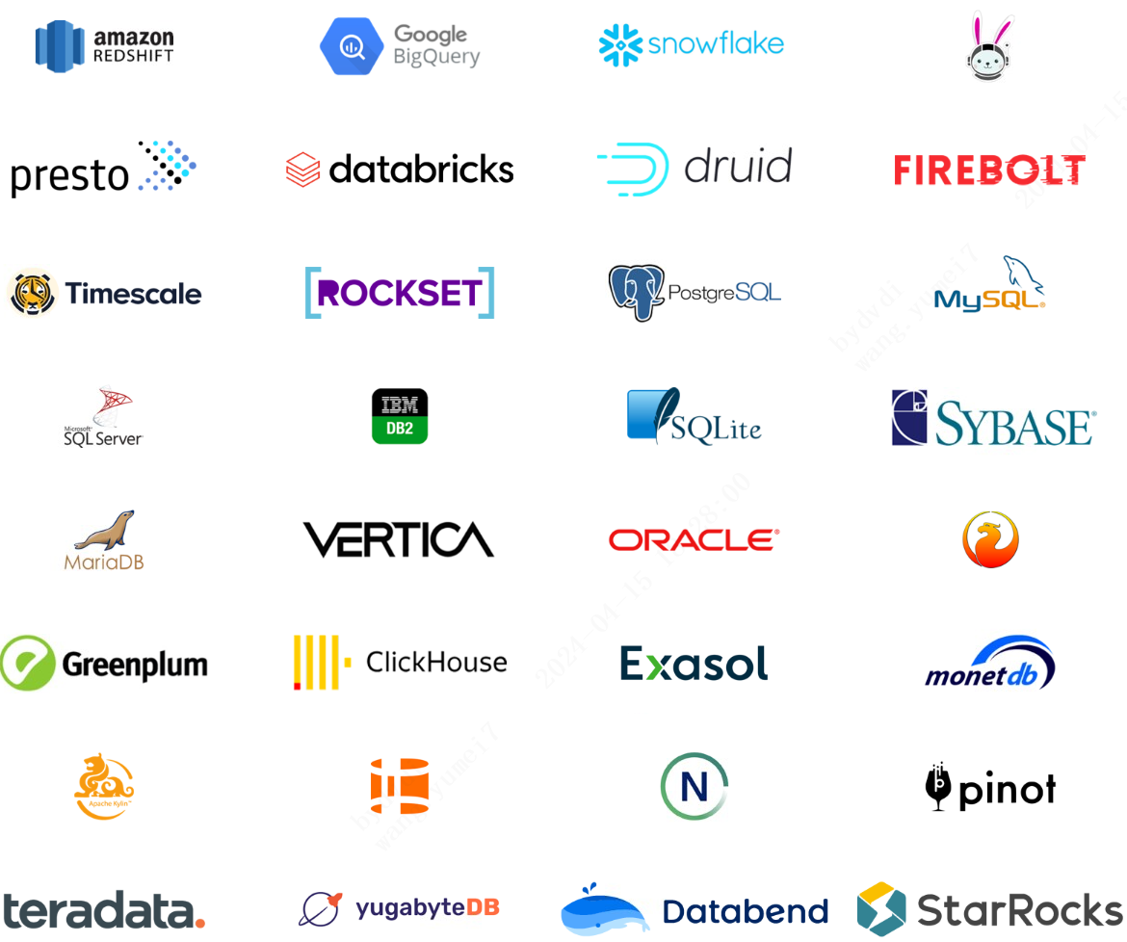
Xset产品介绍
支持的数据源远不止这些

Slide 14
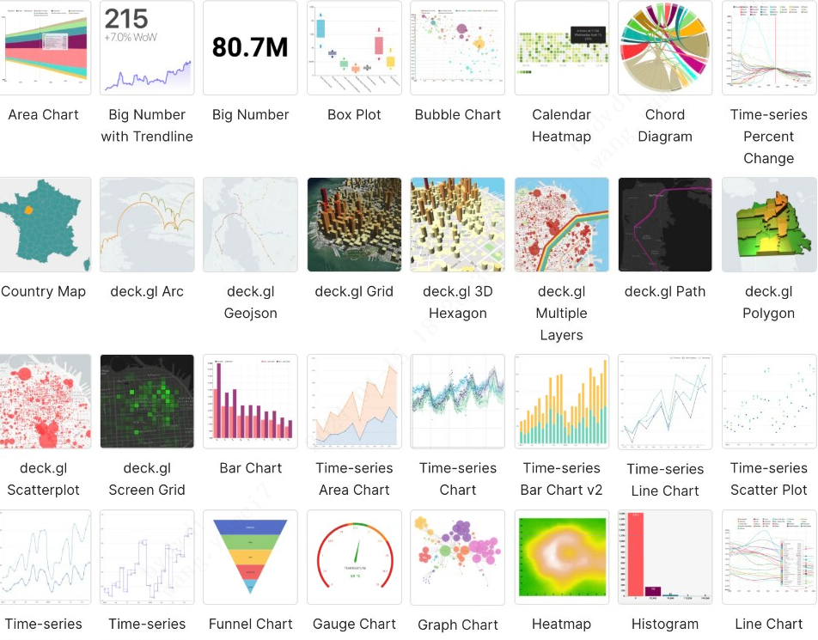
Xset产品介绍
丰富的图表远不止这些

Slide 15
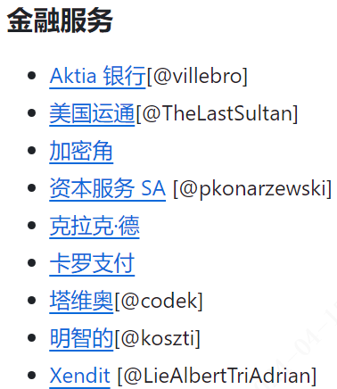
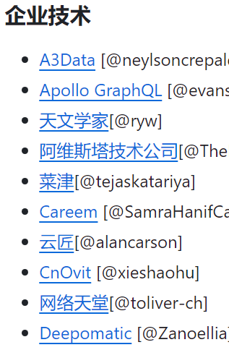
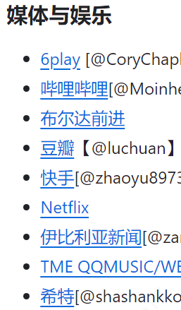
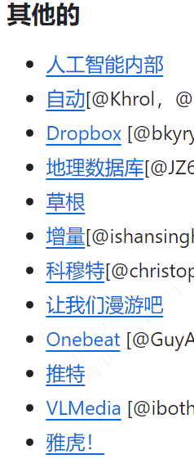







Xset产品介绍
使用的行业与企业远不止这些

Slide 16
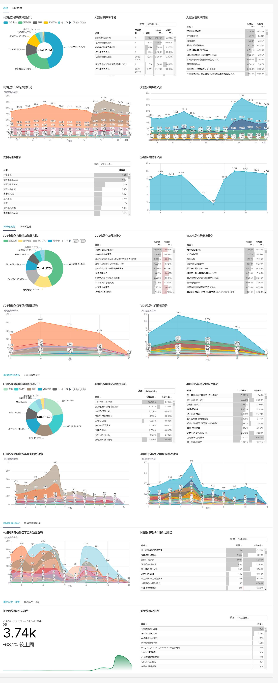
做了哪些开发
二次开发功能远不止这些
本地化部署
元数据配置
示例库展示
大部分汉化
警告与报告
邮件通知
缓存配置
权限角色设置
交叉筛选器
全局筛选器
多数据集连接
多图表使用
图表相互跳转
字段下钻
在品质上的应用场景落地

Slide 17
Part 04
Part 04
Xset价值达成
人人都能用的自研BI工具、解决数据与洞见的最后一公里

Slide 18
Xset的价值达成
降本
开源免费
统一
工具与平台
增效
拖拽操作

Slide 19

THANK YOU!
产品规划及汽车新技术研究院
核心文化
竞争 进取 协作 极致
坚守四心
上进心 责任心 信心 决心
定位
我们要做比亚迪新能源汽车的护城河
团队精神
追求极致 无所畏惧
发展使命
双驱动 智未来

